Slide 1
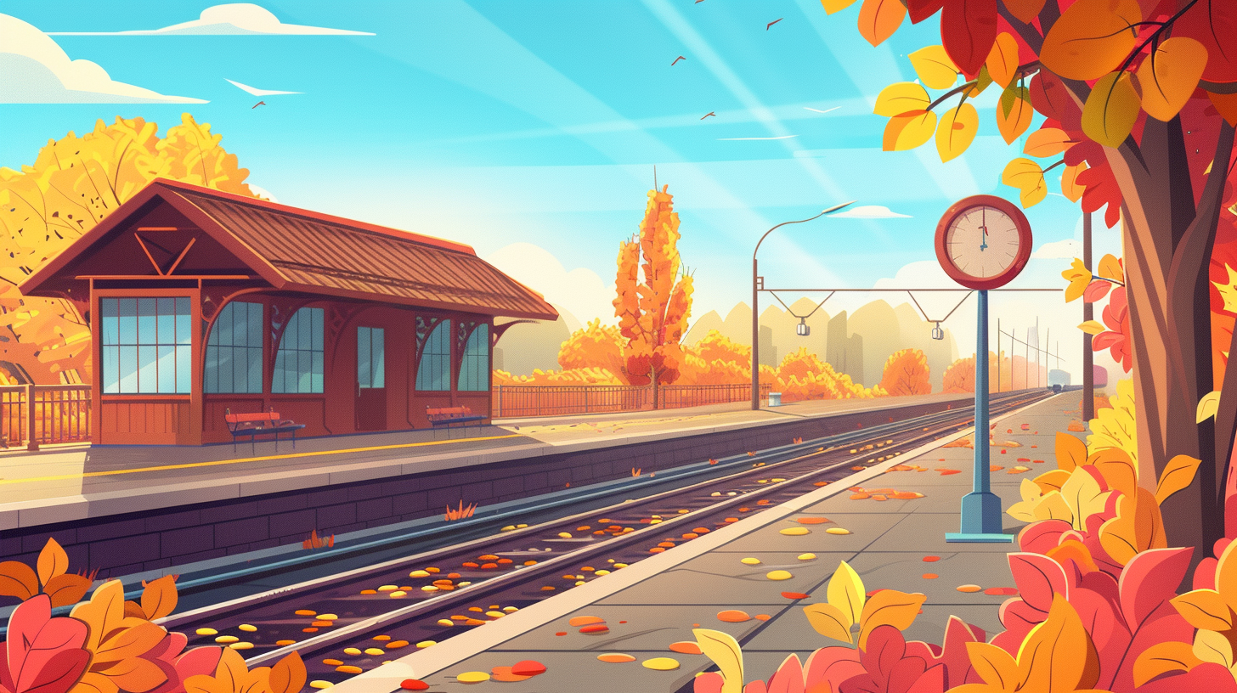





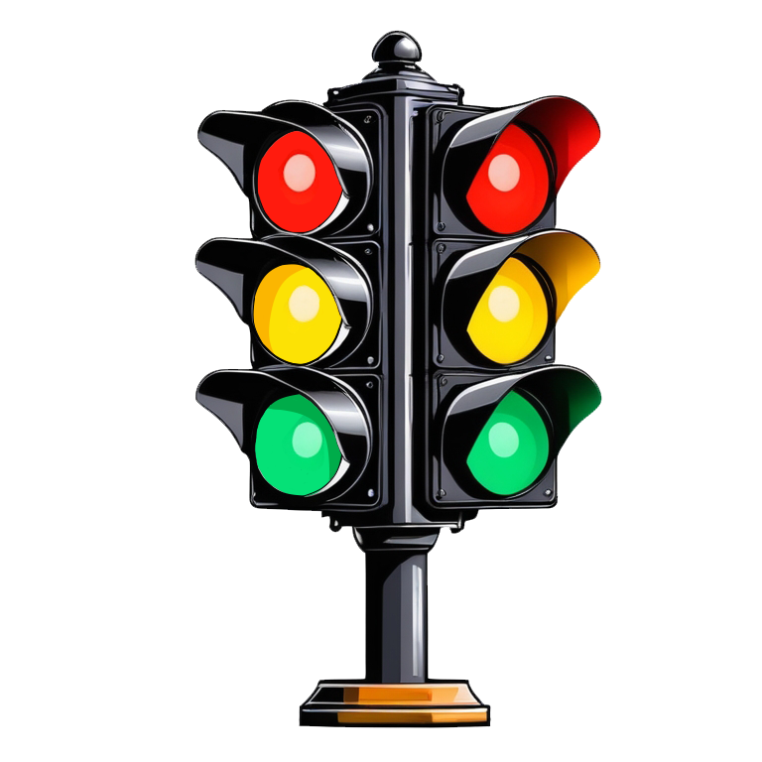
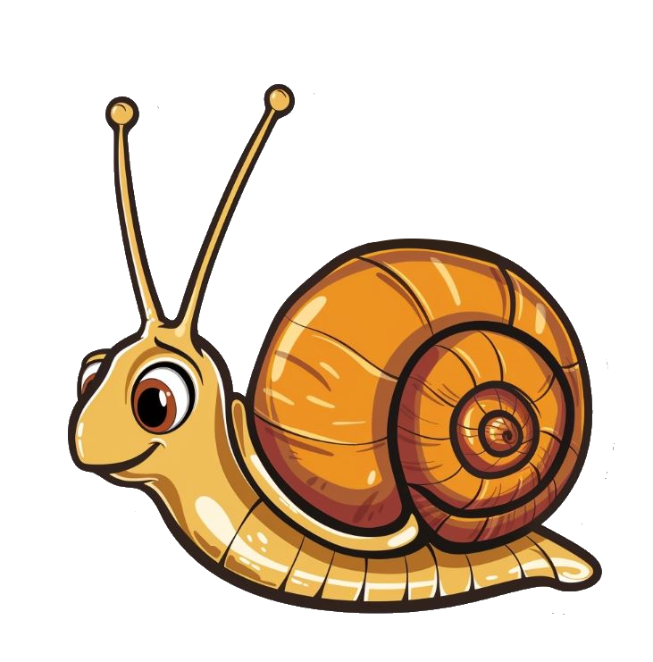
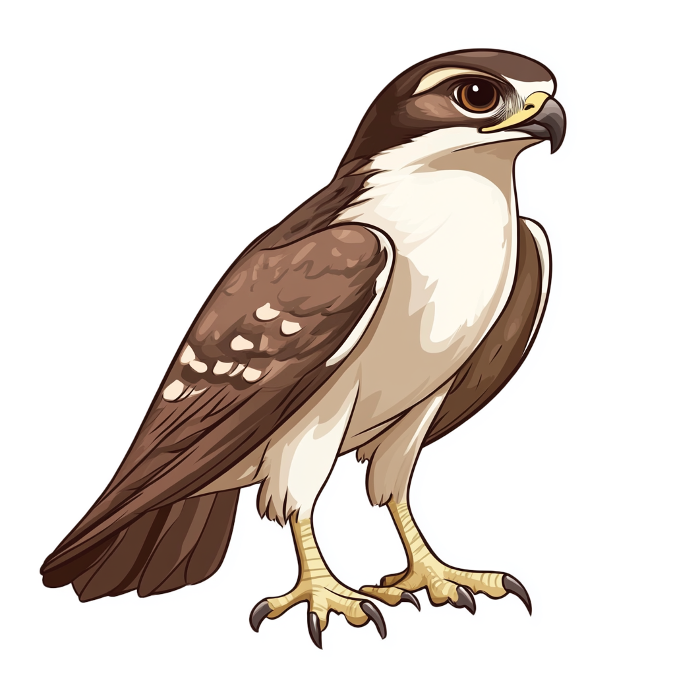
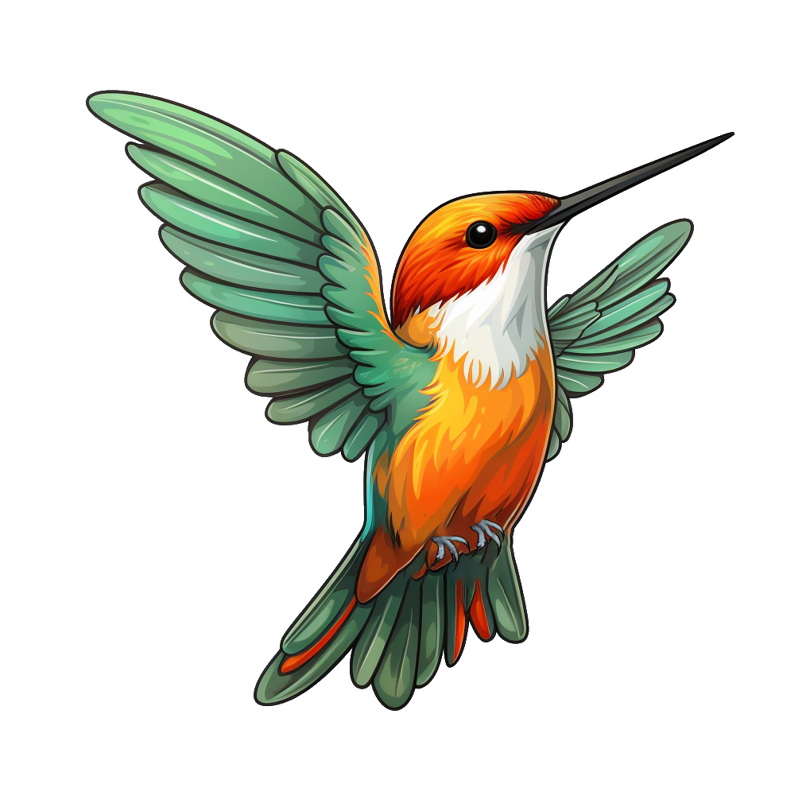

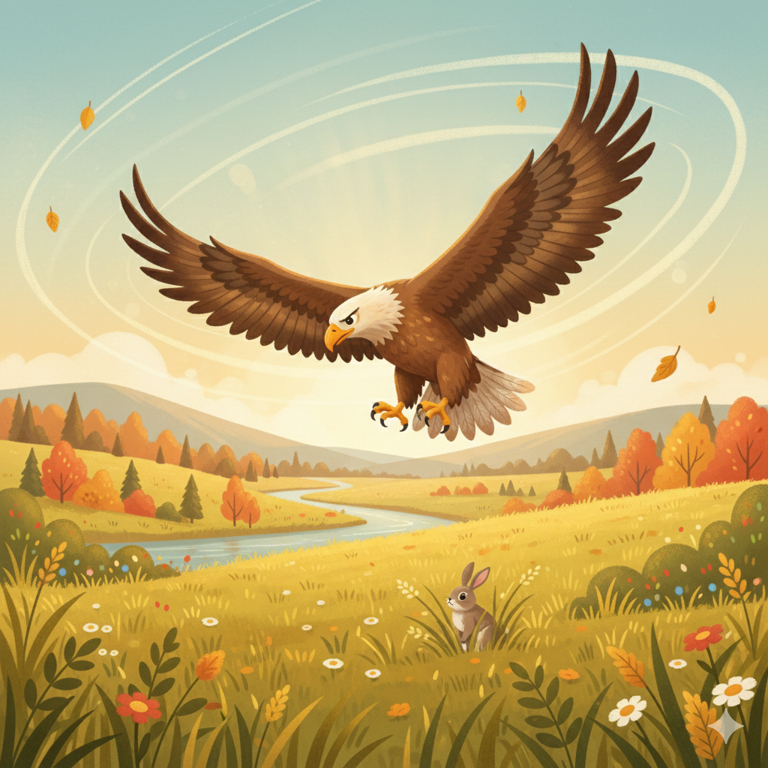
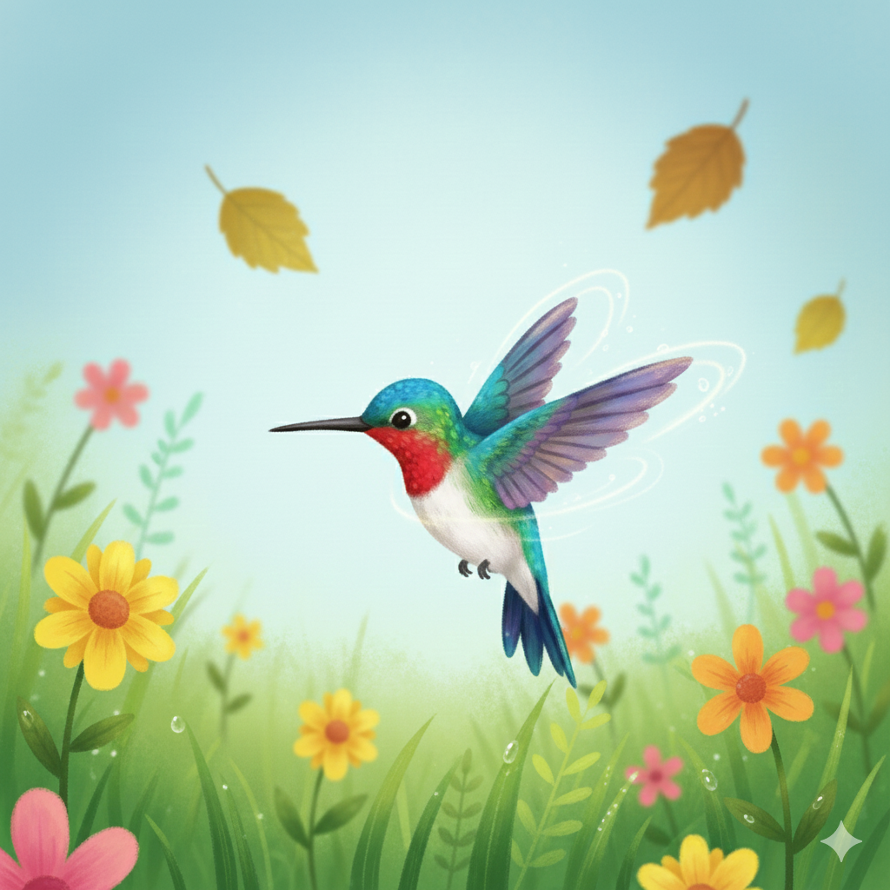
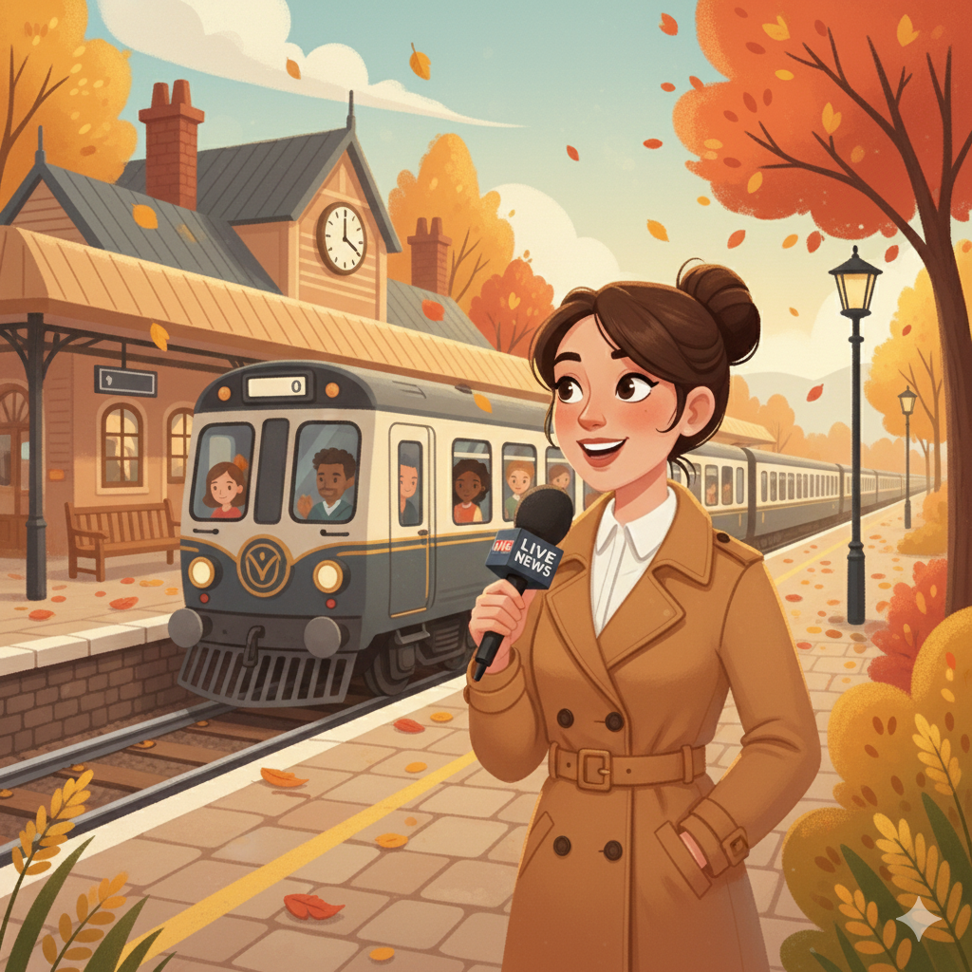
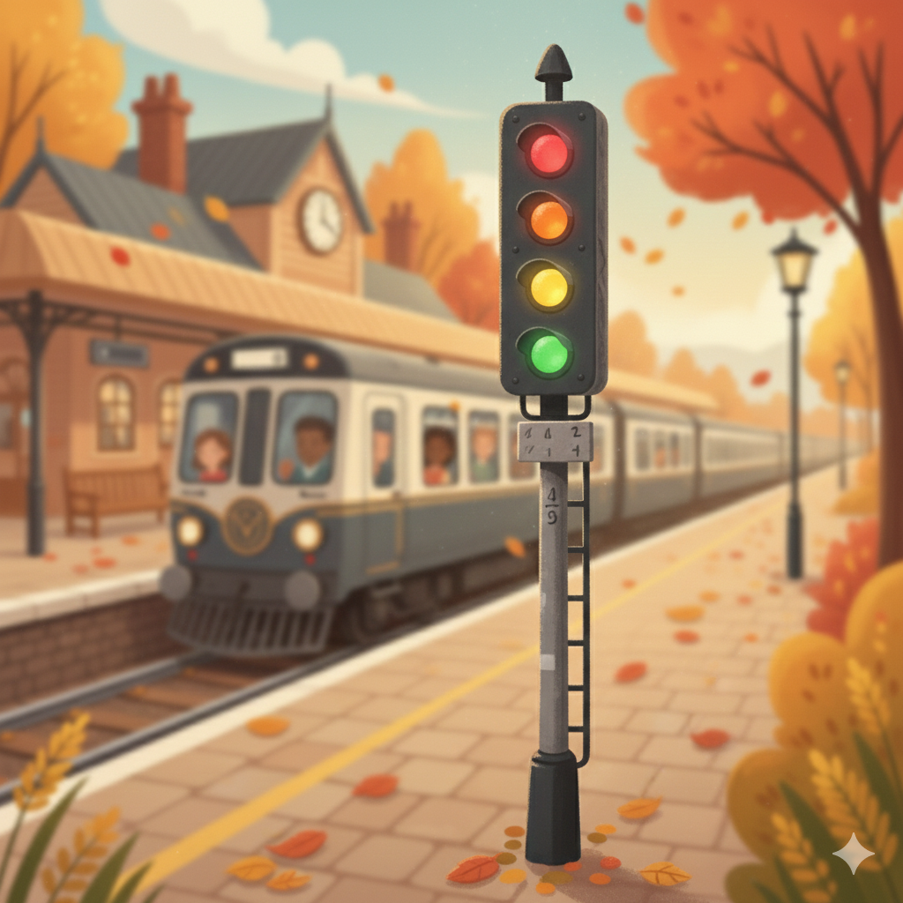
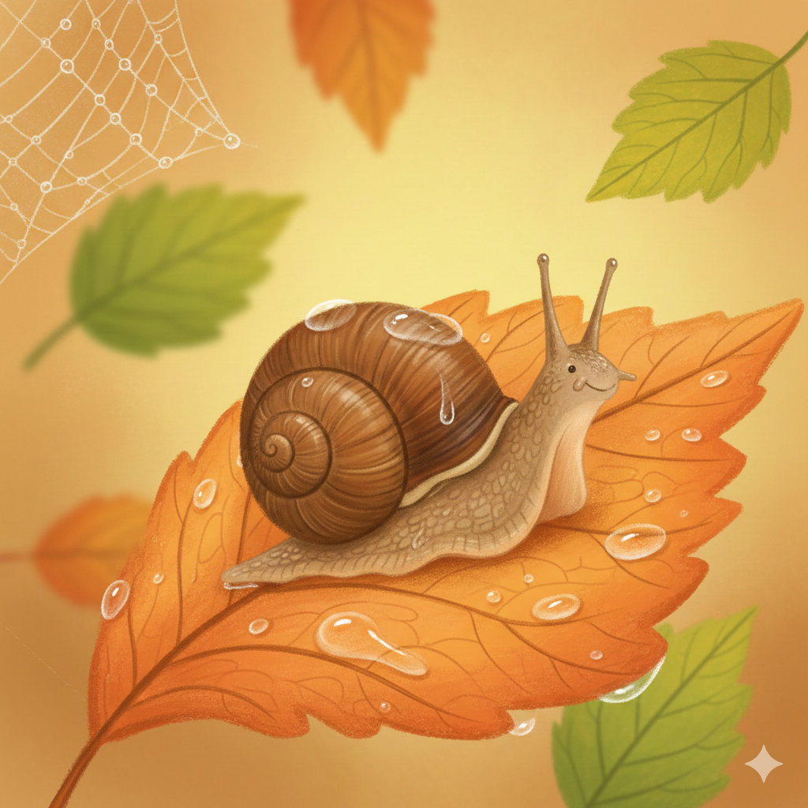
ОРЕЛ КРУЖЛЯЄ НАД ПОЛЕМ
ОРЕЛ ПЛАВАЄ В ЛУЗІ
ОРЕЛ ЛЕТІВ І ГАВКАВ
СВІТЛОФОР МИГОТИТЬ
СВІТЛОФОР КРИЧИТЬ НА СЛИМАКА
СВІТЛАФОР НЕ ПРАЦЮВАВ ЗАРАЗ
КОЛІБРІ КРУЖАТЬ НАД ЛУГОМ
КОЛІБРІ КРУЖАЛИ НАД ЛІСОМ
КОЛІБРІ СТРИБАЮТЬ І БІГАЮТЬ
СЛИМАК ПОВІЛЬНО ПОВЗЕ ПО ЛИСТУ
СЛИМАК ПОВЗУТЬ ПО ЛИСТЮ
СЛИМАК ЛІТАЄ НАВКОЛО ЛЮСТРИ
ЖУРНАЛІСТКА РОБИТЬ РЕПЕРТАЖ
ЖУРНАЛІСТ РОБИТЬ РЕПОРТАЖ
ЖУРНАЛІСТИ БІГАЮТЬ І СТРИБАЮТЬ

